Slide 1
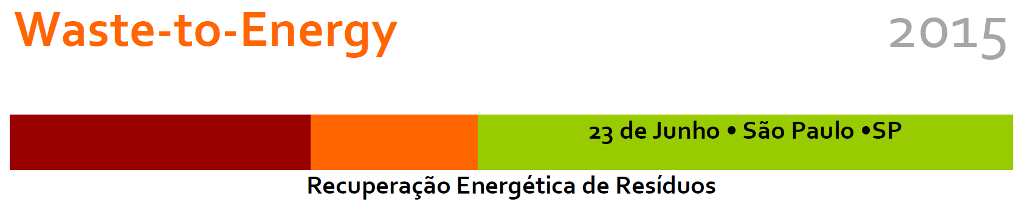

O ESTADO DA ARTE EM APROVEITAMENTO ENERGÉTICO DOS RESÍDUOS
Sergio Guerreiro Ribeiro
www.wtert.com.br

Slide 2
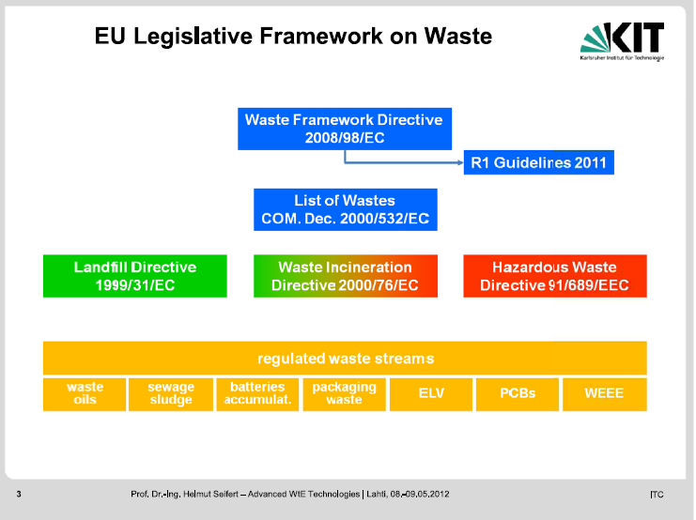
DIRETIVAS UE x PNRS
PNRS – LEI 12.305
EFICIENCIA→ MAIS ENERGIA POR TON DE RSU
SEM SIMILAR NO BRASIL
SÃO PAULO SMA-079
CONSEQUENCIA → ATERROS MUITO BARATOS (IMPACTO AMBIENTAL)
WTE →VIABILIDADE ECONÔMICA DIFICIL→ “TIPPING FEE” BAIXA MAS PREÇO DA ELETRICIDADE SUBIU → MAIS TÉRMICAS “BARATAS” NA BASE
ELEVAÇÃO DA EFICIÊNCIA→ VIABILIDADE

Slide 3
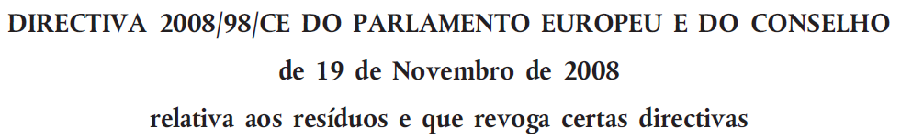
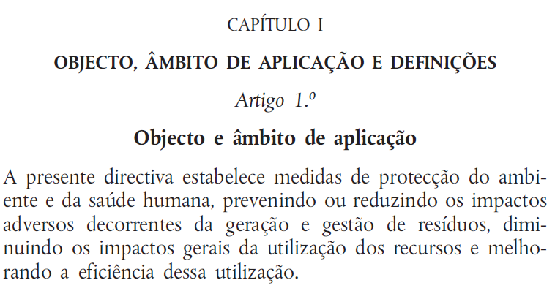

Slide 4
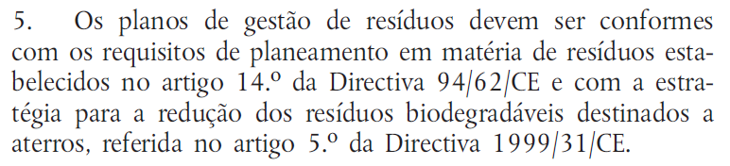
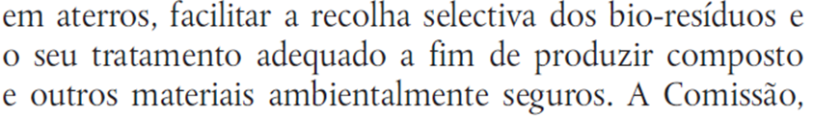
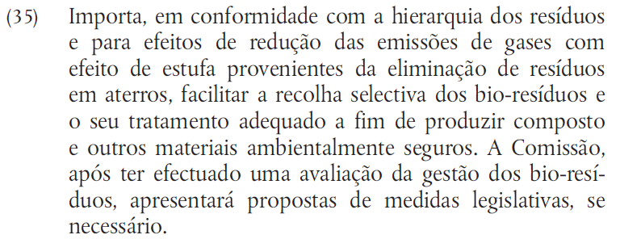

Slide 5
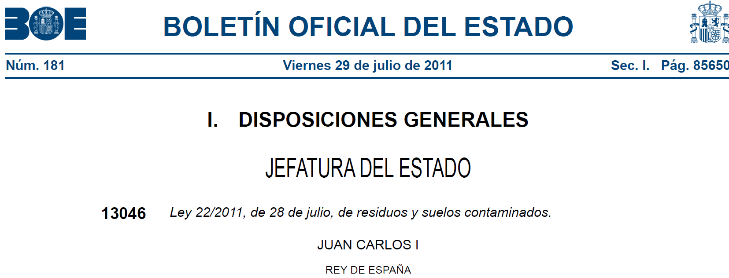
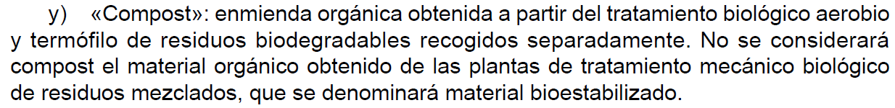
LEI ESPANHOLA PARA RSU – NÃO CONSIDERA COMPOSTO PRODUZIDO A PARTIR DE LIXO MISTURADO (TRATAMENTO MECÂNICO BIOLÓGICO)

Slide 6
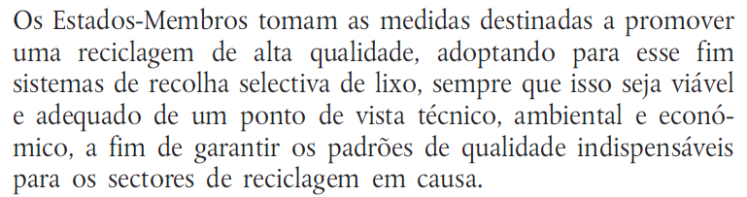
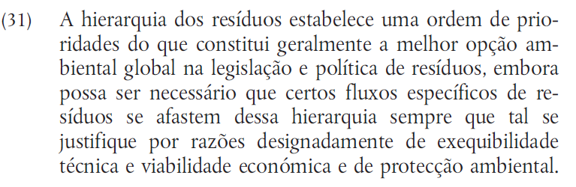

Slide 7
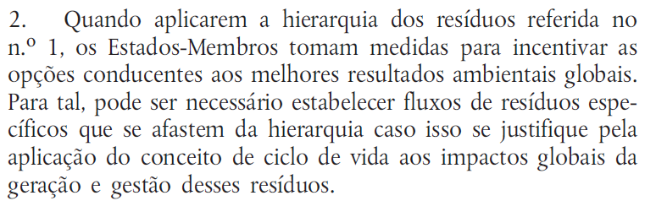
CICLO DE VIDA TEM PRECEDENCIA SOBRE A HIERARQUIA → MENOR IMPACTO
EXEMPLO: GARRAFA PET (RECICLÁVEL) X GARRAFA DE VIDRO (REUTILIZÁVEL)
1 GARRAFA PET DE 2 LITROS ~ 50 GRAMAS
ECONOMIA DE COMBUSTÍVEL NO TRANSPORTE
ALGUNS CASOS HÁ ECONOMIA DE ÁGUA, ENERGIA, ETC…

Slide 8
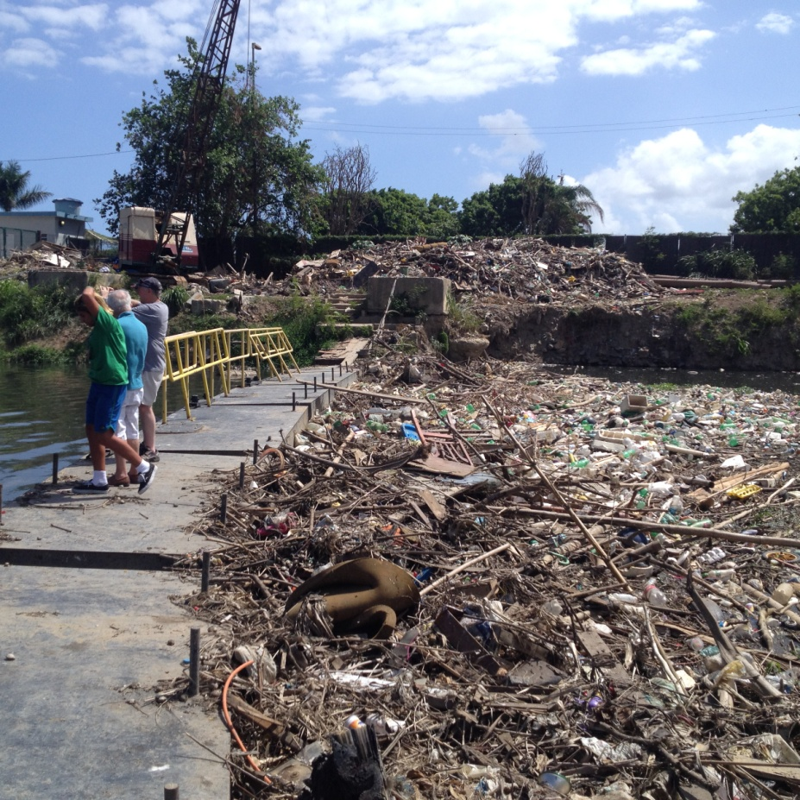
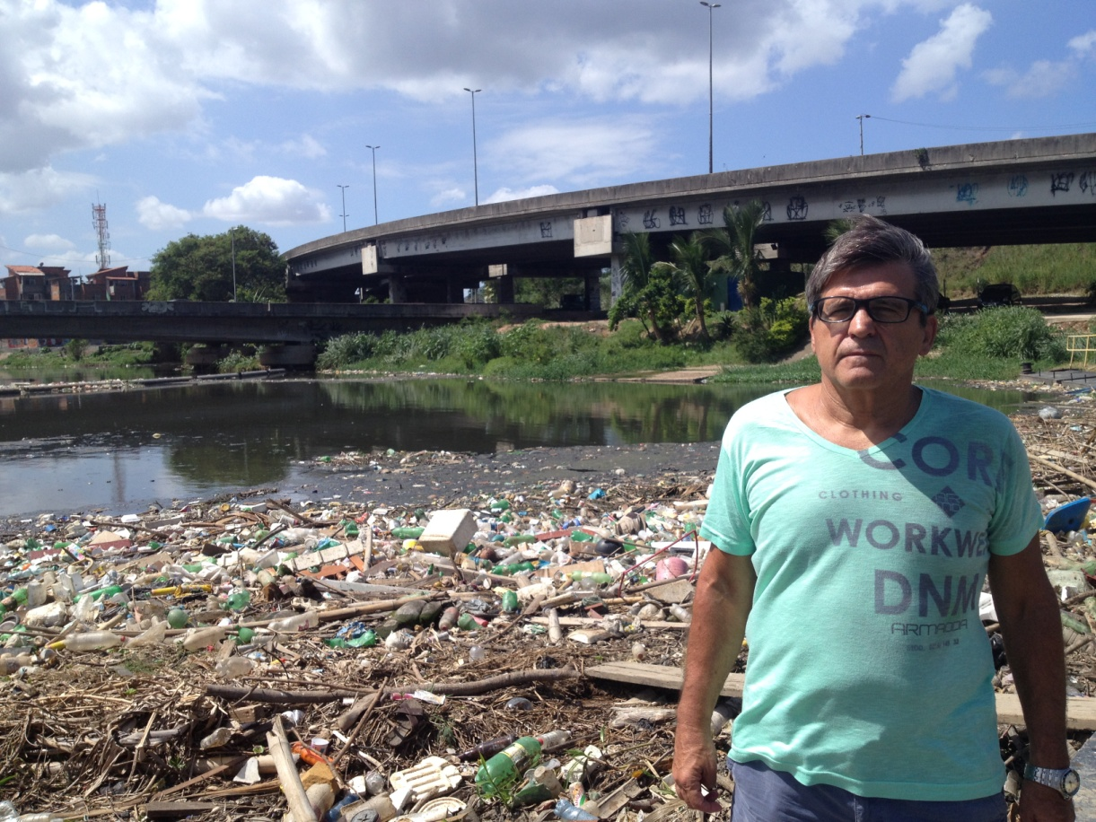
LIXO CAPTURADO PELAS ECOBARREIRAS (ARROIO FUNDO – RIO DE JANEIRO) ALTAMENTE CONTAMINADO POR ESGOTO, ANIMAIS MORTOS, ORGÂNICOS, PLÁSTICOS, ETC…)
OPÇÕES→ RECICLAR, ATERRO, WTE, TMB?
QUE RESPOSTA A PNRS DÁ PARA ISTO?
E A POLÍTICA EUROPÉIA 2008/98/CE?

Slide 9
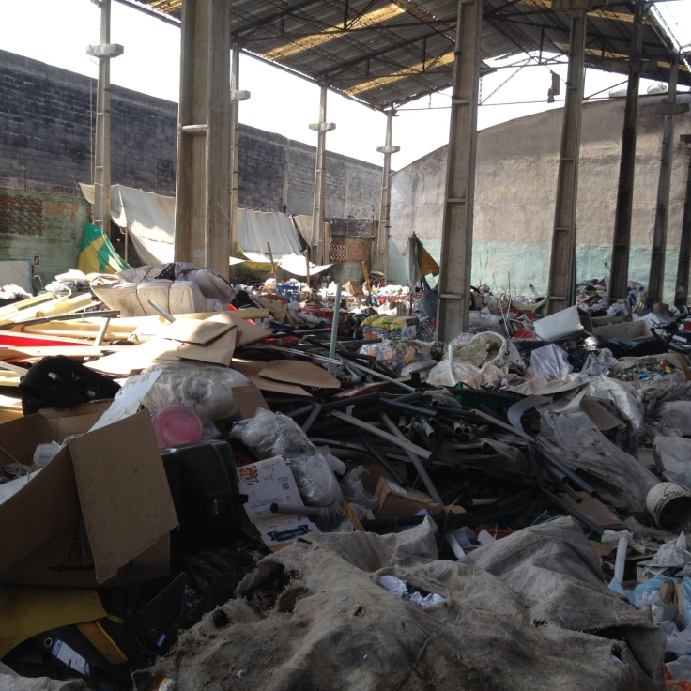
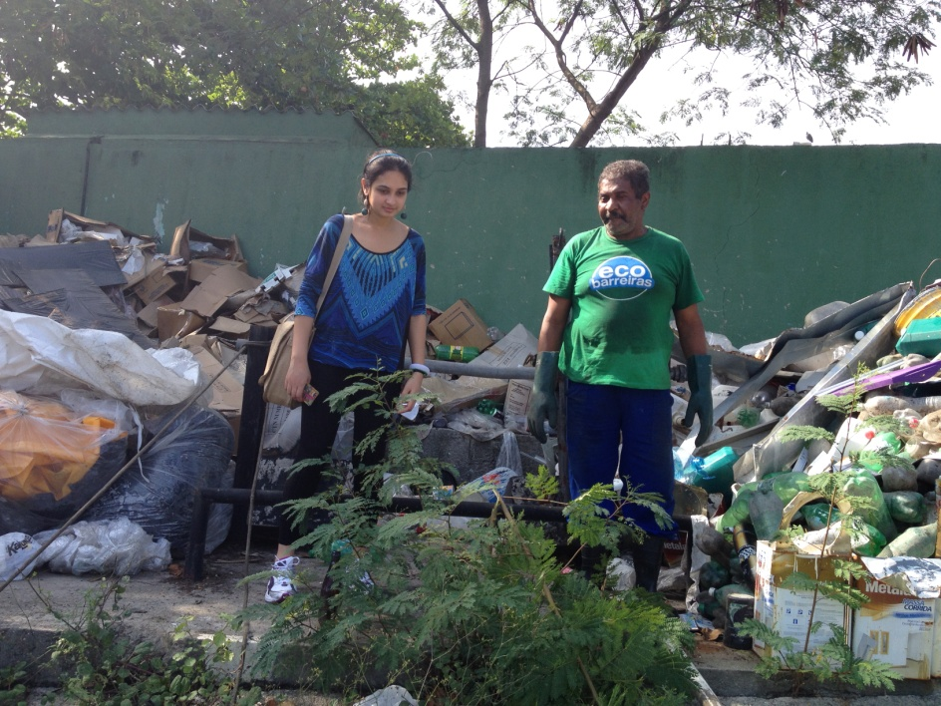
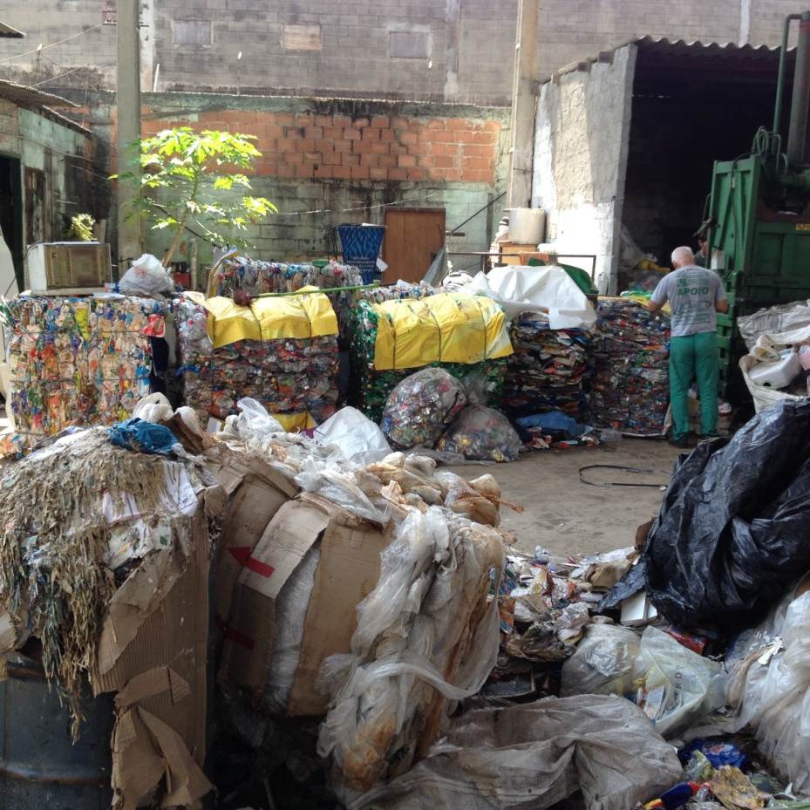
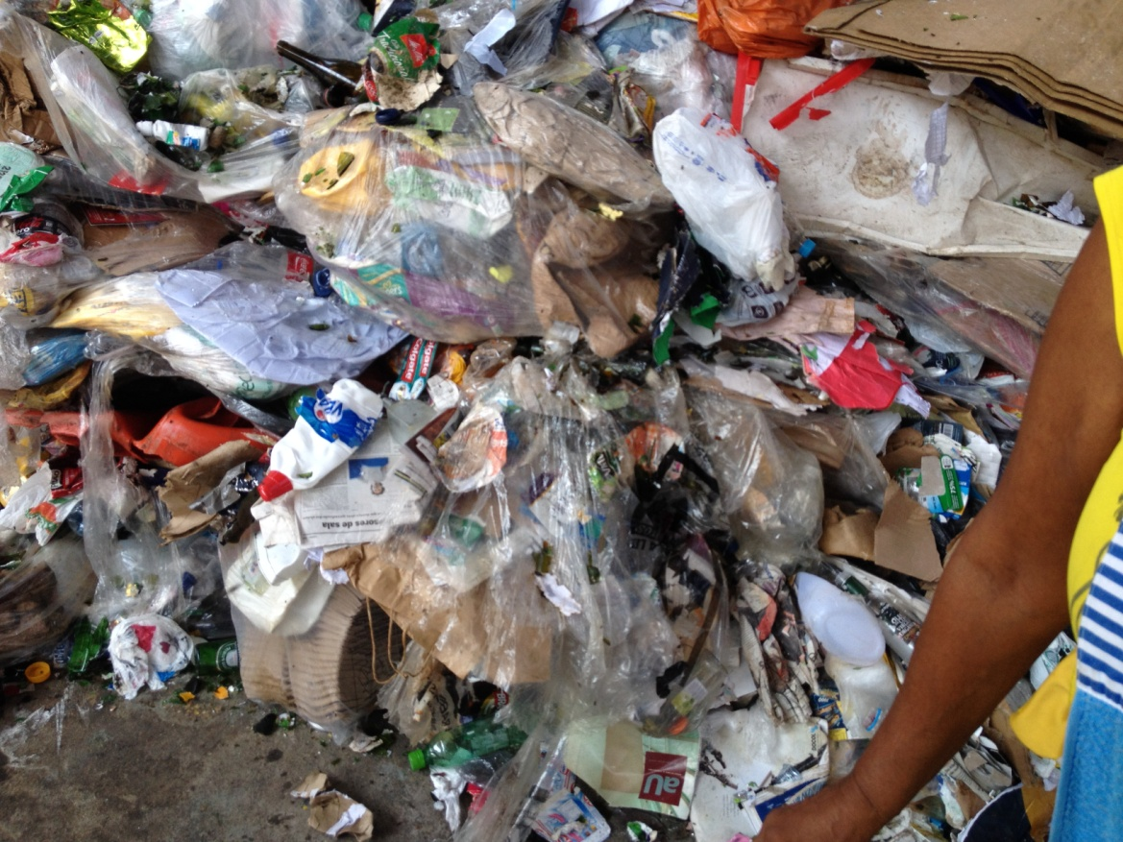
PNRS → APESAR DO ENORME SACRIFICIO DESTAS PESSOAS OS ORGÂNICOS ACABAM NOS ATERROS JUNTO COM A MAIOR PARTE DOS COMBUSTÍVEIS NÃO RECICLÁVEIS (PLÁSTICOS, PAPÉIS, ETC..)

Slide 10
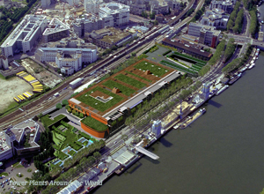
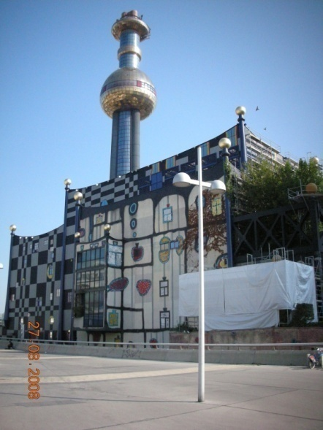
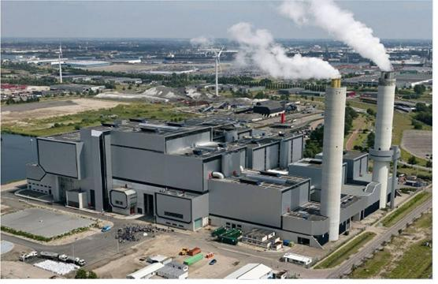
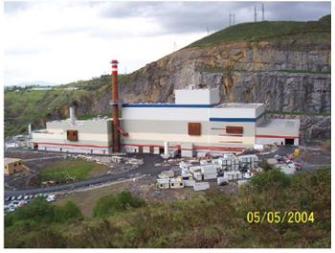
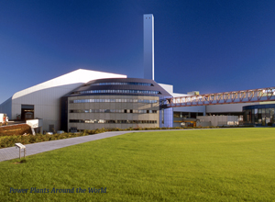
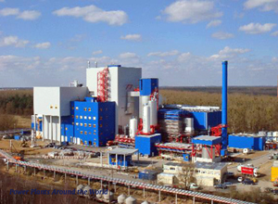
A POLÍTICA EUROPEIA MOSTRA O CAMINHO. CLARO QUE NOSSA SITUAÇÃO É DIFERENTE MAS OS PRINCIPIOS CORRETOS DEVEM GOVERNAR AS DECISÕES E NÃO INTERESSES POLITICOS MESQUINHOS
AMSTERDÃ
PARIS
VIENA
BILBAO
BERLIM
BRESCIA

Slide 11
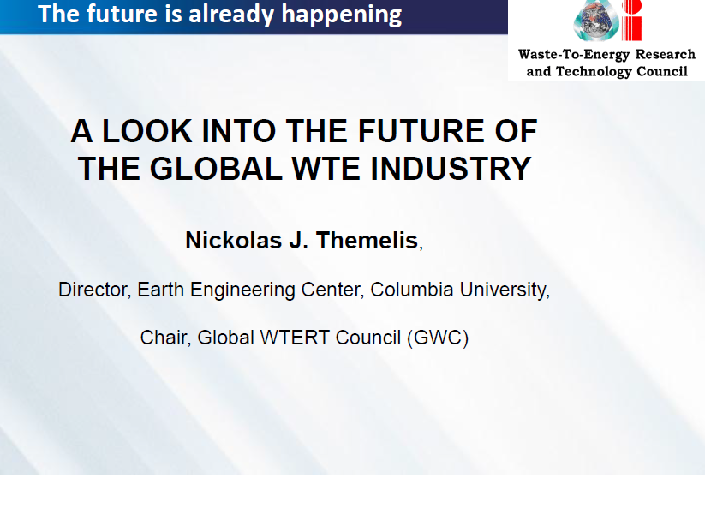
APRESENTAÇÃO NA NAWTEC 2015

Slide 12
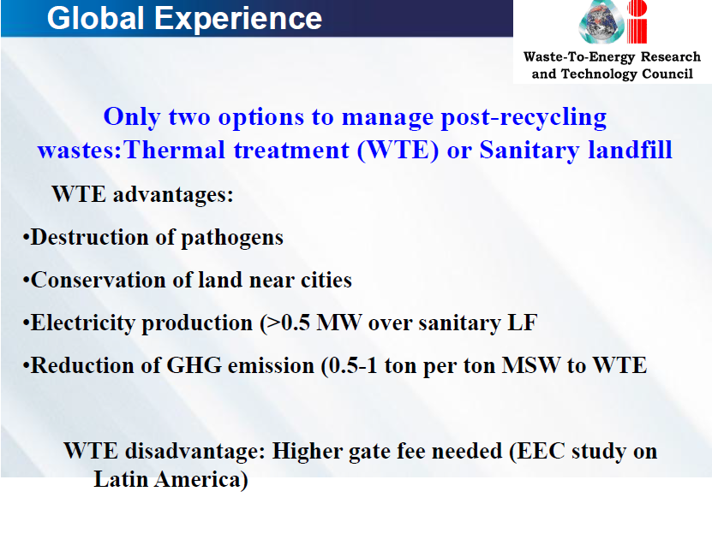

Slide 13
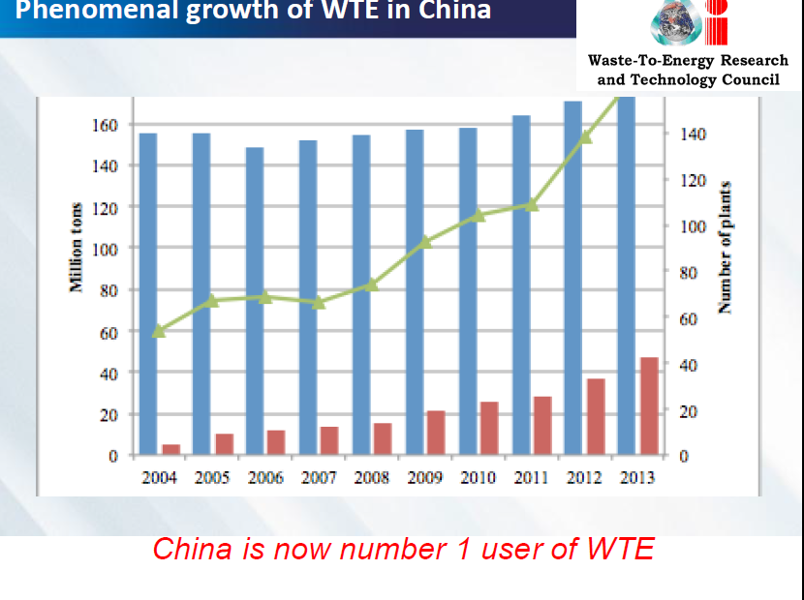

Slide 14
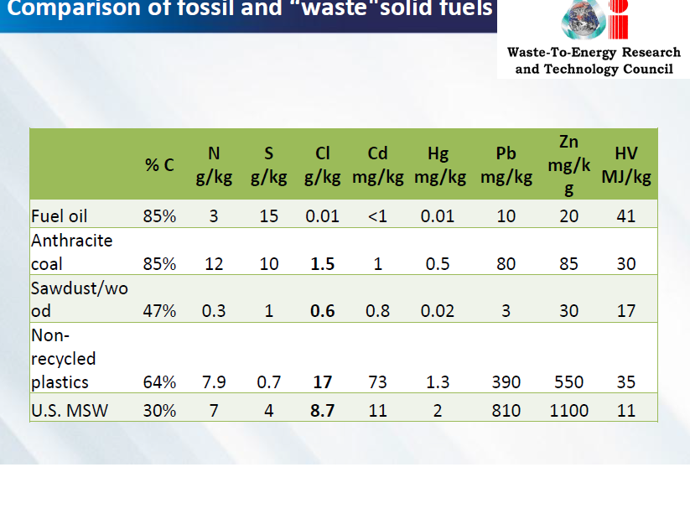

Slide 15
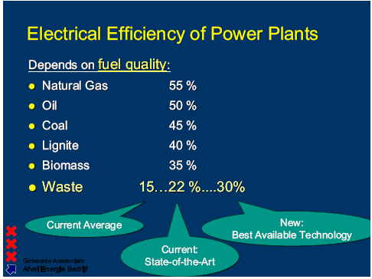
  USINAS WTE CONVENCIONAIS (40 bar / 400ºC)

Slide 16
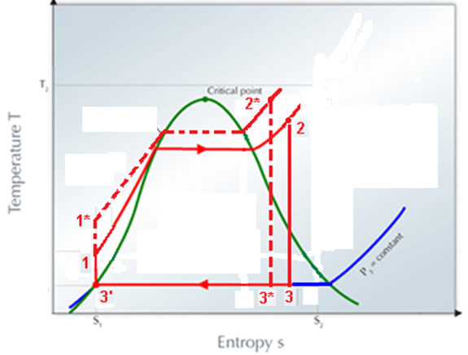
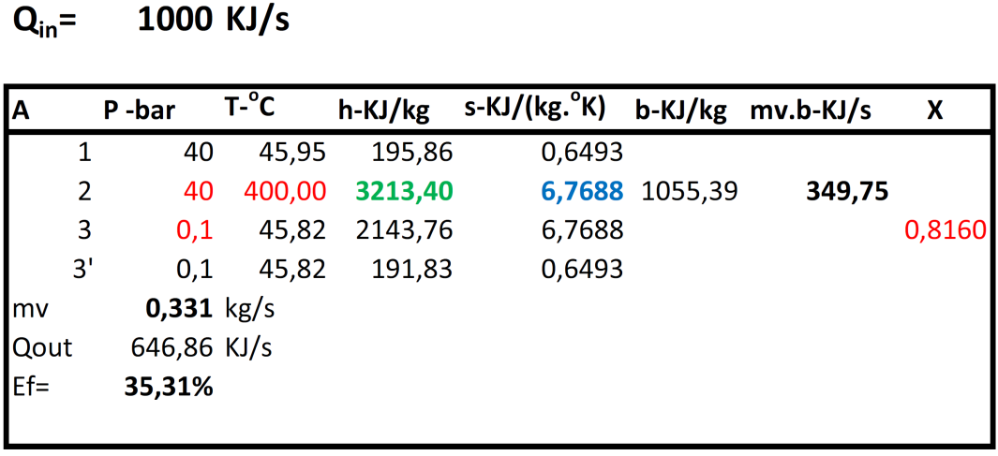
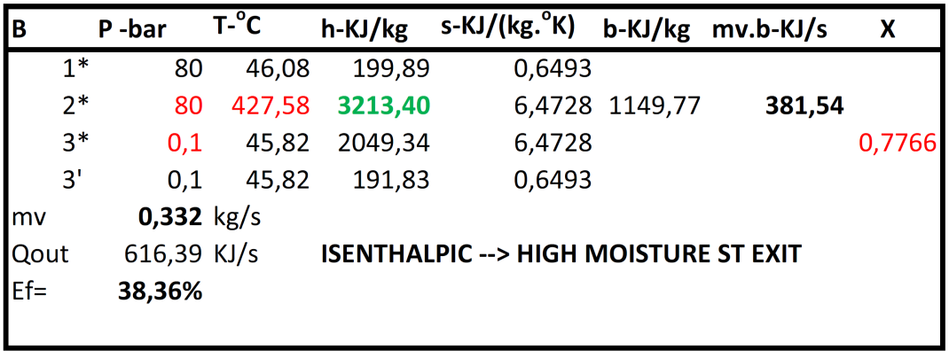
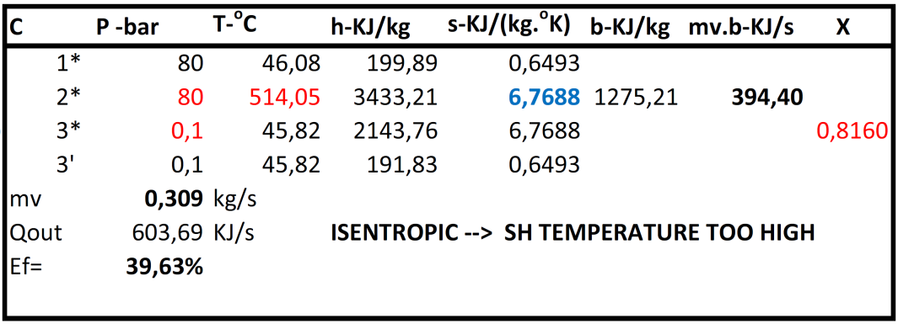
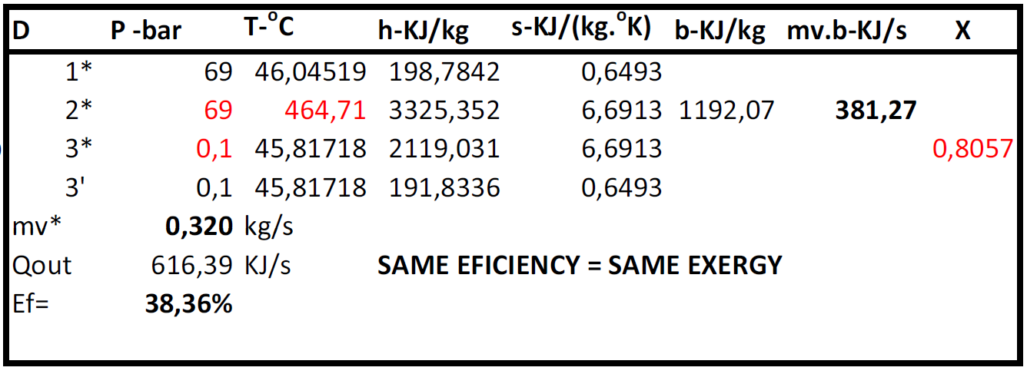
ISENTROPIC TURBINE RANKINE CYCLE
specific exergy → b = h – To s
2*
2*
80 bar / 295 ºC
400 ºC
40 bar / 250 ºC
0.1 bar / To = 46 ºC
EXERGIA SEGUE EFICIENCIA
A SOLUÇAO ÓTIMA É AQUELA COM A MAIOR EXERGIA EVITANDO PRESSÃO (CUSTO) E TEMPERATURA (CUSTO/CORROSÃO) MUITO ELEVADOS.
NESTE TRABALHO APRESENTAMOS UMA FERRAMENTA PARA OBTER A MELHOR SOLUÇÃO INTEGRAL. ALTA EFICIENCIA E BAIXO CUSTO.

Slide 17
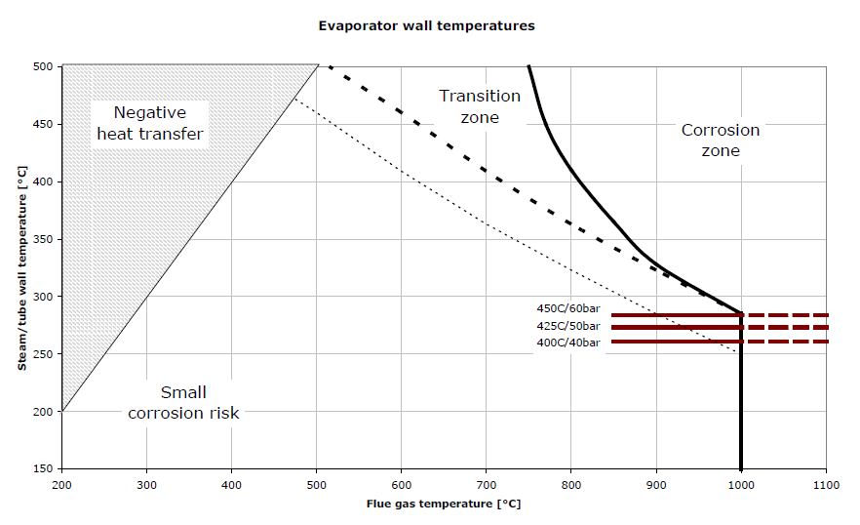
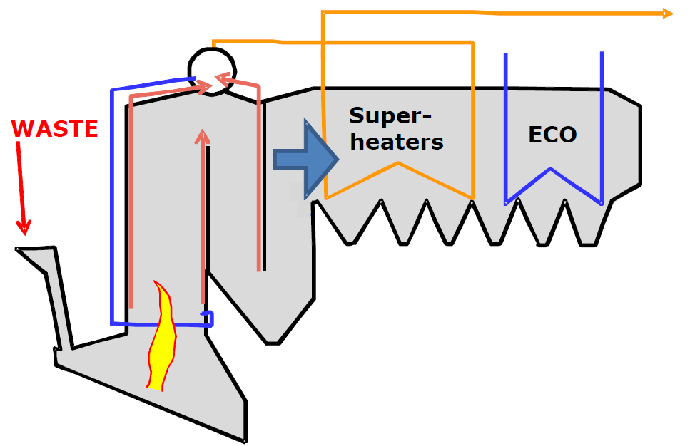
INFLUENCIA DA PRESSÃO E TEMPERATURA NA CORROSÃO DA CALDEIRA (KAMUK)
100 bar sat = 311 ºC
CORROSÃO NOS EVAPORADORES PODE OCORRER PELA ELEVAÇÃO DA TEMPERATURA DE SATURAÇÃO DO VAPOR COM A PRESSÃO. PODE SER BEM CONTROLADA COM REVESTIMENTO DE INCONEL NAS PARTES MAIS CRÍTICAS (PRÁTICA USUAL).

Slide 18
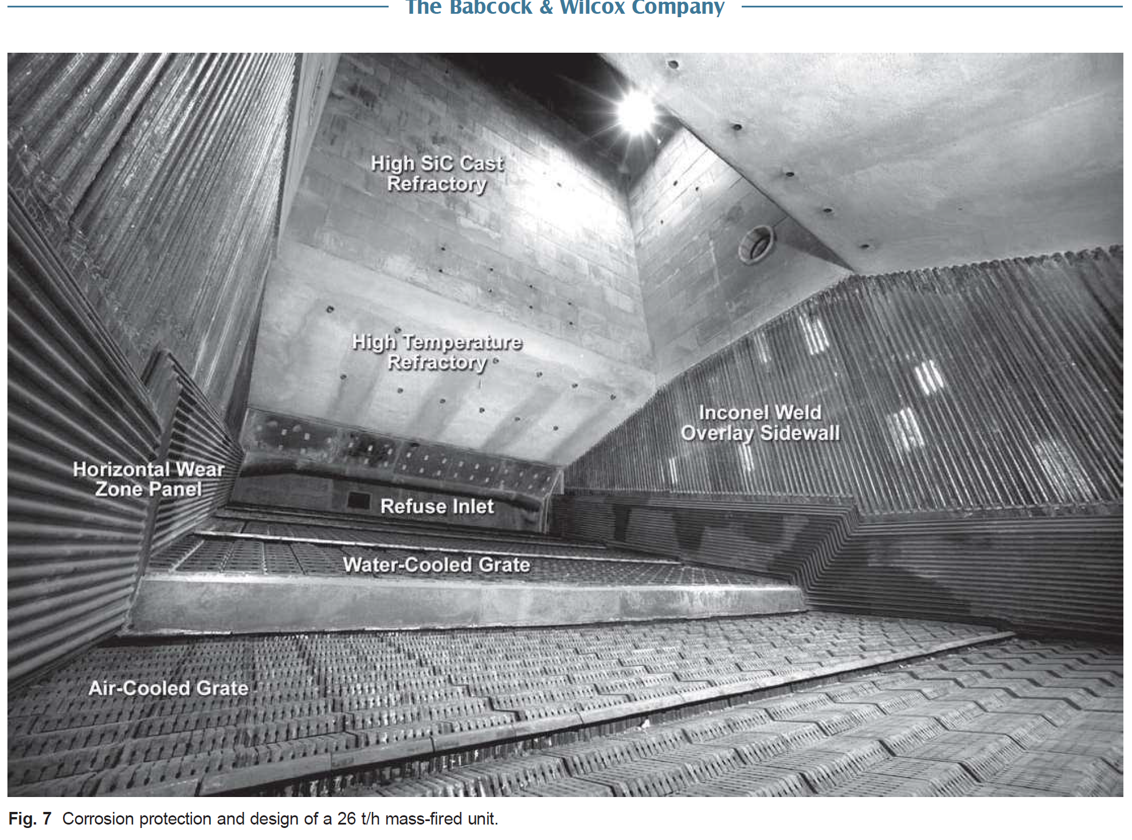

Slide 19
INFLUENCIA DA PRESSÃO E TEMPERATURA NA CORROSÃO DA CALDEIRA (KAMUK)
420 ºC
100 bar sat = 311 ºC
CORROSÃO NOS EVAPORADORES PODE OCORRER PELA ELEVAÇÃO DA TEMPERATURA DE SATURAÇÃO DO VAPOR COM A PRESSÃO. PODE SER BEM CONTROLADA COM REVESTIMENTO DE INCONEL NAS PARTES MAIS CRÍTICAS (PRÁTICA USUAL).
CORROSÃO NOS SUPERAQUECEDORES MAIS COMPLICADO. MESMO TUBOS DE INCONEL FALHAM COM FREQUENCIA EM TEMPERATURAS ELEVADAS.
SOLUÇÕES COM PRESSÕES MÉDIAS < 90 bar E TEMPERATURAS < 420 ºC EM CALDEIRAS DE RSU SÃO MELHORES →ACIMA DESTA TEMPERATURA PODEMOS USAR SUPERAQUECIMENTO EXTERNO com GÁS NATURAL → CICLOS HIBRIDOS (CICLO BI-COMBUSTÍVEL – RSU/GÁS)

Slide 20
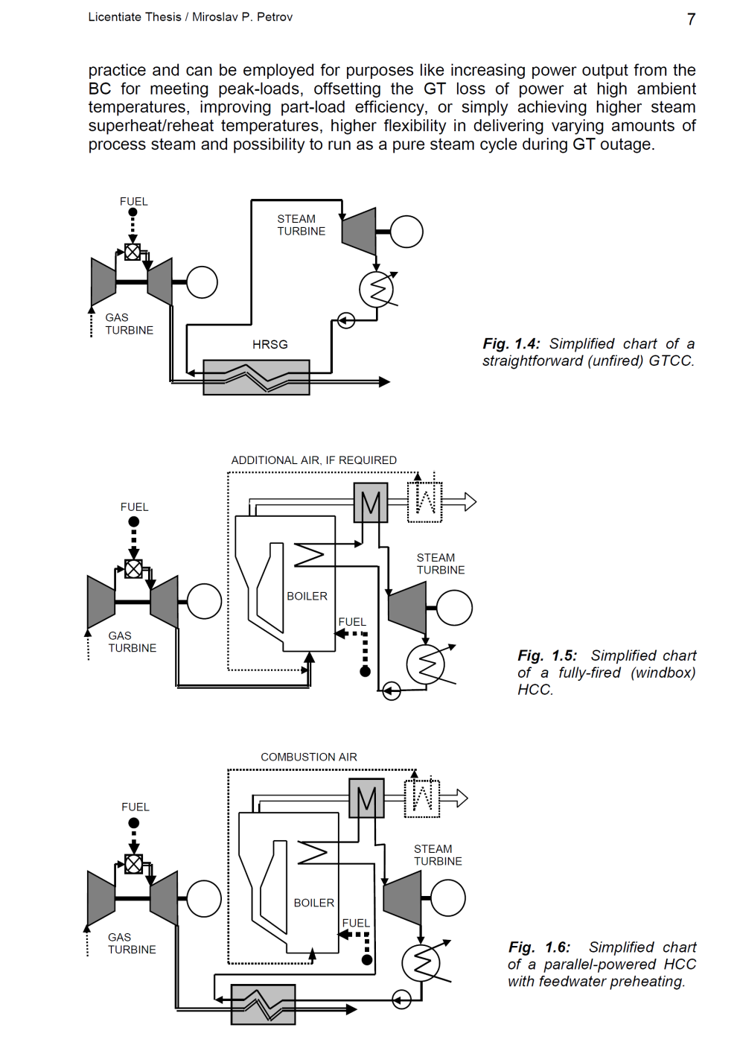
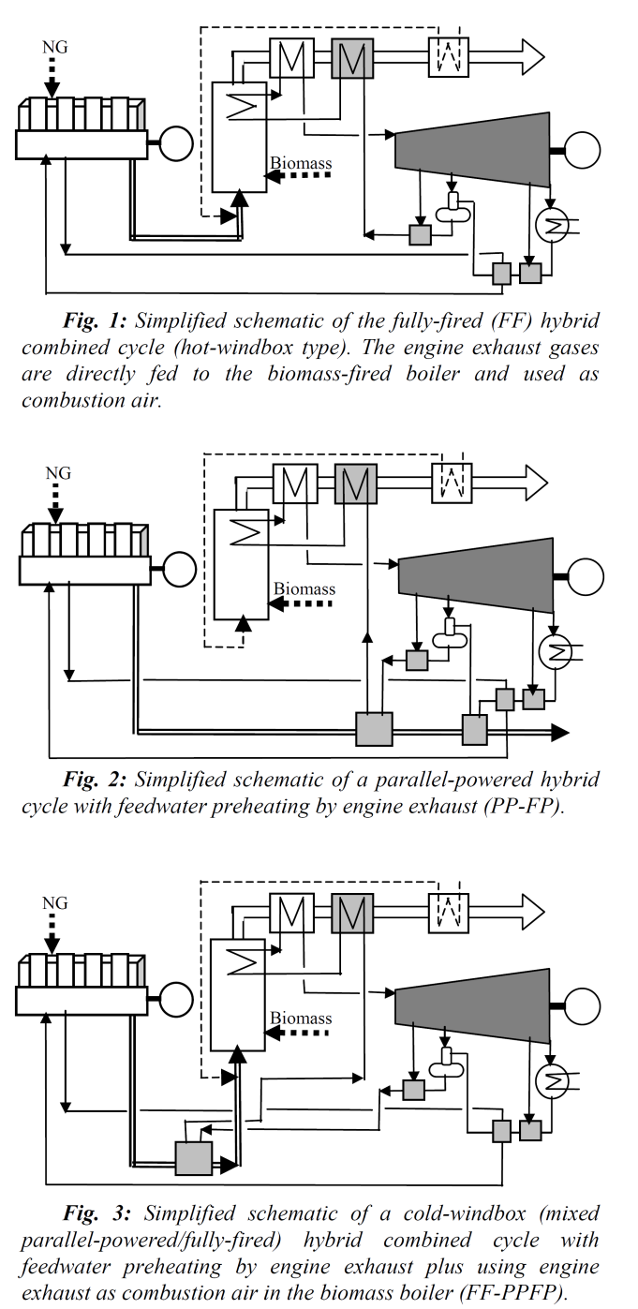
CICLOS HÍBRIDOS PODEM TER INÚMERAS CONFIGURAÇÕES. EM GERAL COMPREENDEM UM CICLO “TOP” A GÁS E UM CICLO “BOTTOM” A VAPOR MOSTRADOS ABAIXO (PETROV).
MOTOR GÁS/TURBINA VAPOR
TURBINA GÁS/ TURBINA VAPOR
TG TEM MAIOR TEMPERATURA E MAIOR TEOR DE O2 NOS GASES DO QUE OS MOTORES A GÁS. MENOR EFICIENCIA EM CICLO ABERTO
MOTORES A GÁS SÓ DEVEM SER USADOS PARA PRÉ-AQUECER O AR DE COMBUSTÃO OU A ÁGUA DE ALIMENTAÇÃO DA CALDEIRA

Slide 21
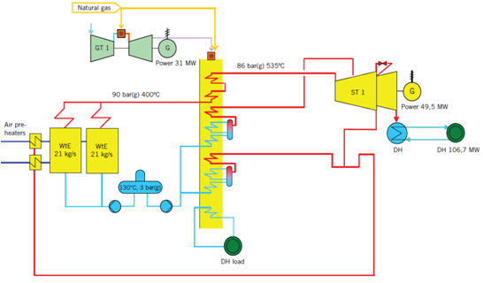

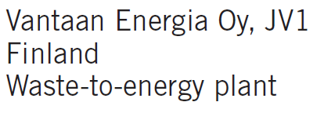
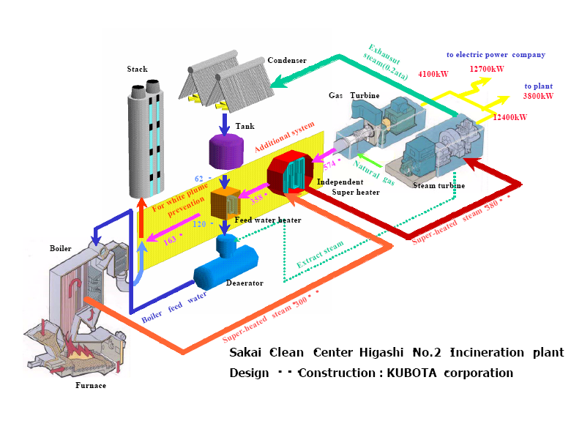
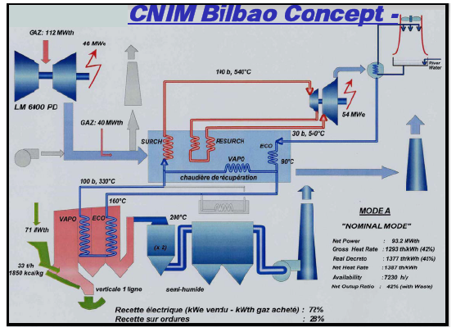
CICLOS HÍBRIDOS JÁ FORAM USADOS EM DIVERSAS USINAS
80 MWe
120 MWth (DH)
1997 JAPAN
2014 FINLAND
46 MW(GT) - 54 MW(ST)=100 MW
EM TODAS ESTAS USINAS A PARCELA DE GÁS É ELEVADA > 35%. EM BILBAO É 78%
2004 SPAIN

Slide 22
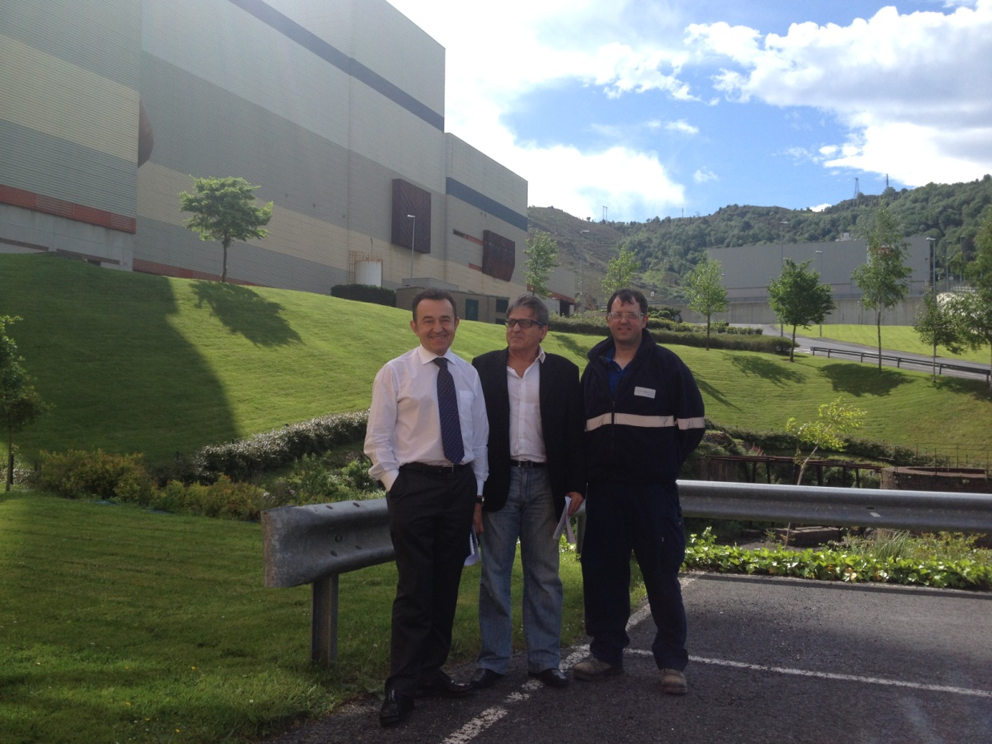
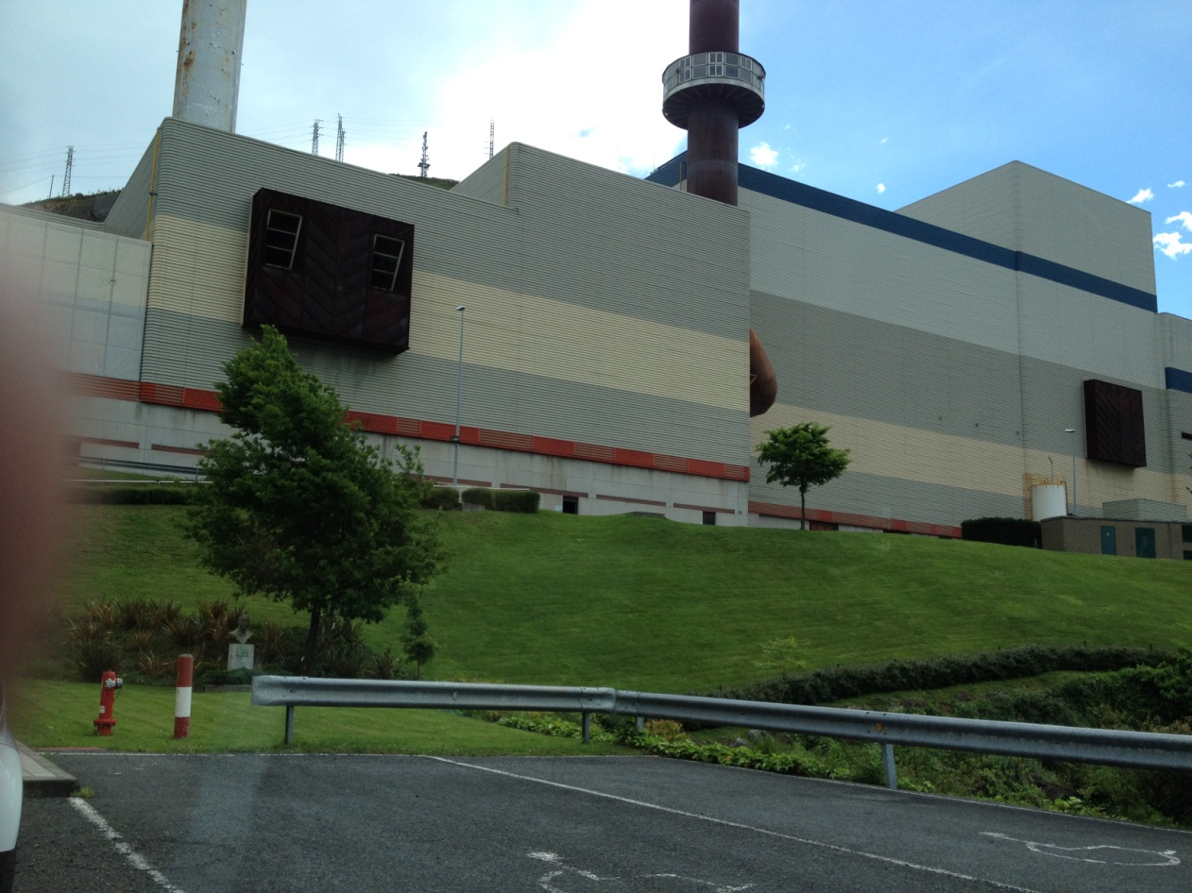
VISITA A ZABALGARBI – MAIO 2015
ELEVAÇÃO DO CUSTO DO GN TORNOU A OPERAÇÃO DEFICITÁRIA. A USINA OPERA COM A TG A MEIA CARGA E MENOR EFICIENCIA. ENORME CONSUMO DE GN AUMENTA SENSIBILIDADE AO SEU CUSTO

Slide 23
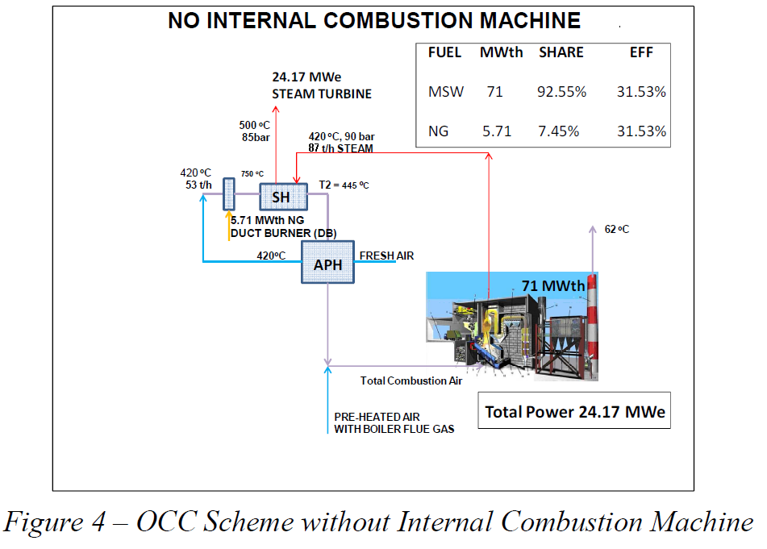
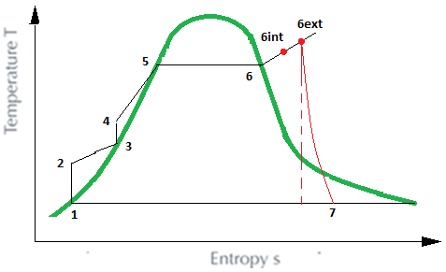
ESTE TRABALHO PROPÕE 3 CONFIGURAÇÕES DIFERENTES
1
610 ton/day 10 MJ/kg (LHV)
Q_{burner} ~ mst.(h_{6ext} – h_{6int})

Slide 24
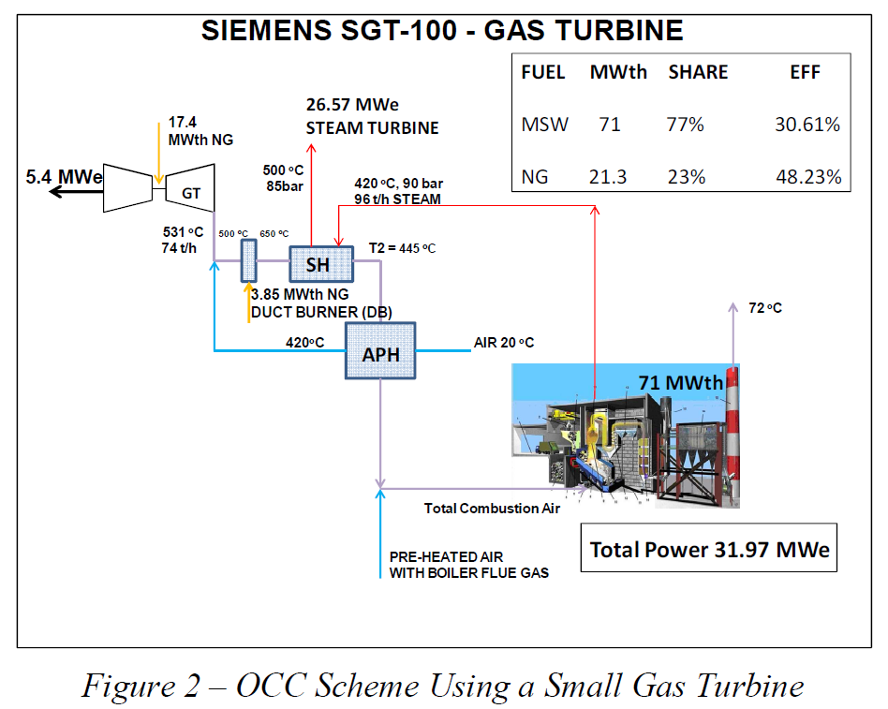
2
610 ton/day 10 MJ/kg (LHV)

Slide 25
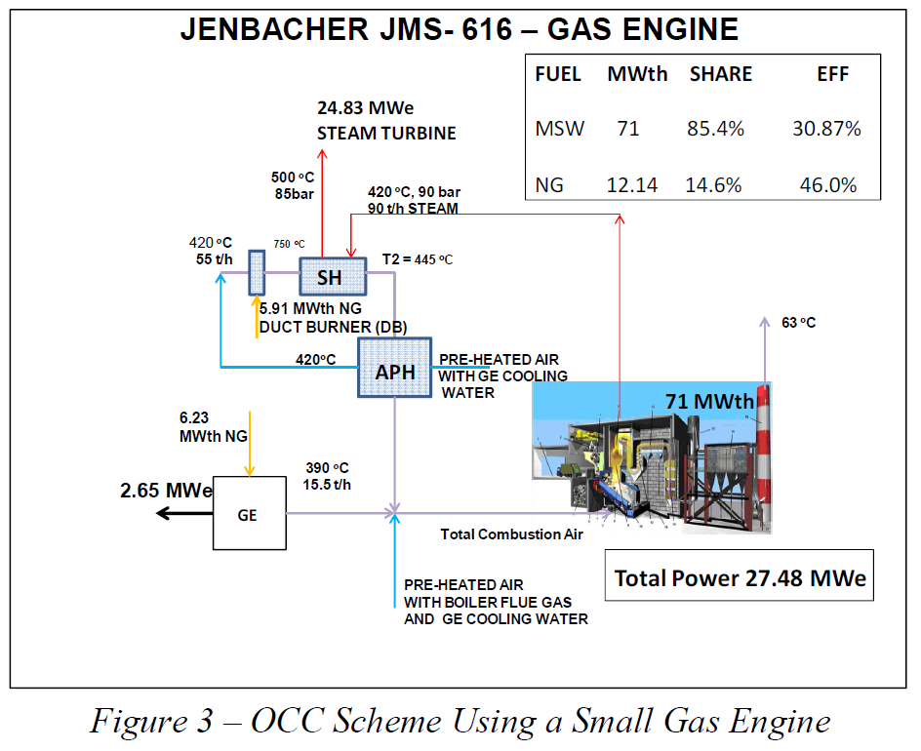
3
610 ton/day 10 MJ/kg (LHV)
EXTERNAL SUPERHEATING UNCOUPLED FROM GE EXHAUST

Slide 26
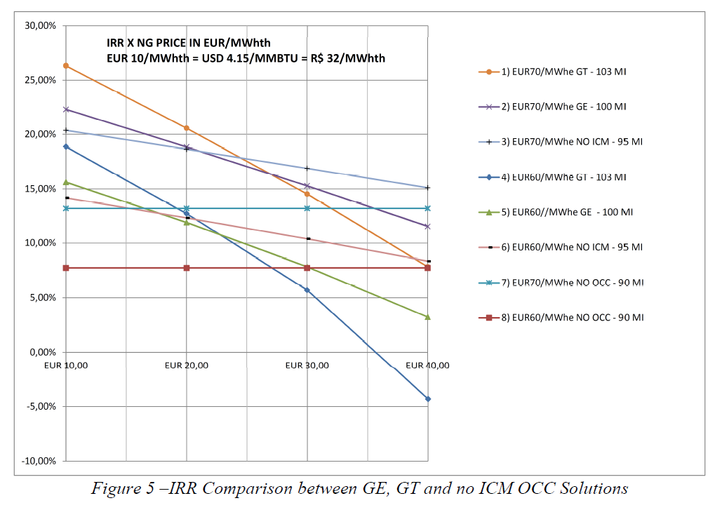
TIR DO INVESTIDOR - EQUITY (TAXA DE LIXO = 32 EURO/TON
TG
MG
SEM MCI
CUSTO GN EUR/MWh

Slide 27



Slide 28




Slide 29

REAQUECIMENTO – MINIMO CONSUMO DE GN ~ 4%
TOTAL NG 2.93 MWth

Slide 30

TIR DO INVESTIDOR - EQUITY (TAXA DE LIXO = 32 EURO/TON
NÃO HÁ VANTAGEM NO REAQUECIMENTO
PREÇO DO GN TEM POUCA INFLUENCIA NA TIR PARA CICLO DE REAQUECIMENTO SEM MOTOR OU TG.
PORQUE O CONSUMO DE GN É MUITO BAIXO E A LINHA DA TIR TENDE PARA A HORIZONTAL.
CUSTO GN EUR/MWh

Slide 31
CONCLUSÕES
A SOLUÇÃO ÓTIMA NÃO É AQUELA COM A MAIOR EFICIÊNCIA TERMODINAMICA
DEPENDENDO DAS CONDIÇÕES DE CONTORNO, EM ESPECIAL O CUSTO DO GN (BIOGÁS) E O PREÇO DE VENDA DA ENERGIA, O OBJETIVO DEVE SER A MENOR TAXA DE LIXO OU A MAIOR TIR
A SOLUÇÃO COM MOTOR A GÁS E SUPERAQUECIMENTO EXTERNO COM QUEIMADOR É A MELHOR SOLUÇÃO PARA CUSTOS DO GN DE MÉDIO A ALTO
CASO O CUSTO DO GN SUBA MUITO PODEMOS DESLIGAR O MOTOR E PRÉ-AQUECER O AR DE COMBUSTÃO COM VAPOR EXTRAÍDO DA TURBINA.
NA PARTIDA DA USINA NÃO SERÁ PRECISO COMPRAR ENERGIA DA REDE PODENDO USAR O MOTOR OU TURBINA A GÁS. GRANDE ECONOMIA NO INICIO DA OPERAÇÃO

Slide 32
CONCLUSÕES (CONT.)
UMA POLITICA DE GESTÃO DE RESÍDUOS SEM WTE NÃO RESOLVE
PROBLEMA FUNDAMENTAL → IMPACTO AMBIENTAL, DESPERDICIO
7. TODOS OS PAÍSES DESENVOLVIDOS EMPREGAM WTE ALEM DE CHINA E OUTROS
8. A RECICLAGEM DE LIXO MISTURADO FEITA POR CATADORES É DESUMANA E DEVERIA SER IMEDIATAMENTE SUBSTITUIDA PELA RECICLAGEM EM CIMA DA COLETA SELETIVA PELOS MESMOS CATADORES COOPERATIVADOS (EX: IRAJÁ COMLURB)
9. A COMPOSTAGEM PARA SER AMBIENTALMENTE ADEQUADA DEVE SER FEITA NO LIXO ORGANICO SEPARADO NA ORIGEM (ADUBO)
10. REFLEXÃO: 1 TONELADA DE PET 2L ~ 20.000 GARRAFAS (40 m³ ). PARA BARATEAR TRANSPORTE PRECISAMOS COMPRIMIR PARA REDUZIR VOLUME (ENERGIA + TRABALHO + CUSTO PRENSA). TAMBEM SEPARAÇÃO POR COR É NECESSÁRIA

Slide 33
MUITO OBRIGADO
sergiog@wtert.com.br
www.wtert.com.br

